Slide 1
Ens plantegem que És el veuen els nostres alumnes ADOLESCENTS en el seu temps d’oc?.
ACTUALMENT, ELLS ARRIBEN AL CONEIXEMENT DE LES COSES PER CANALS NO CONTRASTATS (xaxes socials, blogs personals, chats, etc)
ESTOS CANALS BLOQUEGEN QUALSEVOL POSSIBILITAT DE REPLICA PERQUÈ SÓN ELS SEUS. TU MAI VORÀS AIXÒ.
ELS ALUMNES ACCEPTEM COM A VERITAT CONCEPTES ERRONIS.
TU, COM A PROFESSOR HAS DE LLUITAR PER CANVIAR EIXOS CONCEPTES I EIXES DINÀMIQUES.

Slide 2
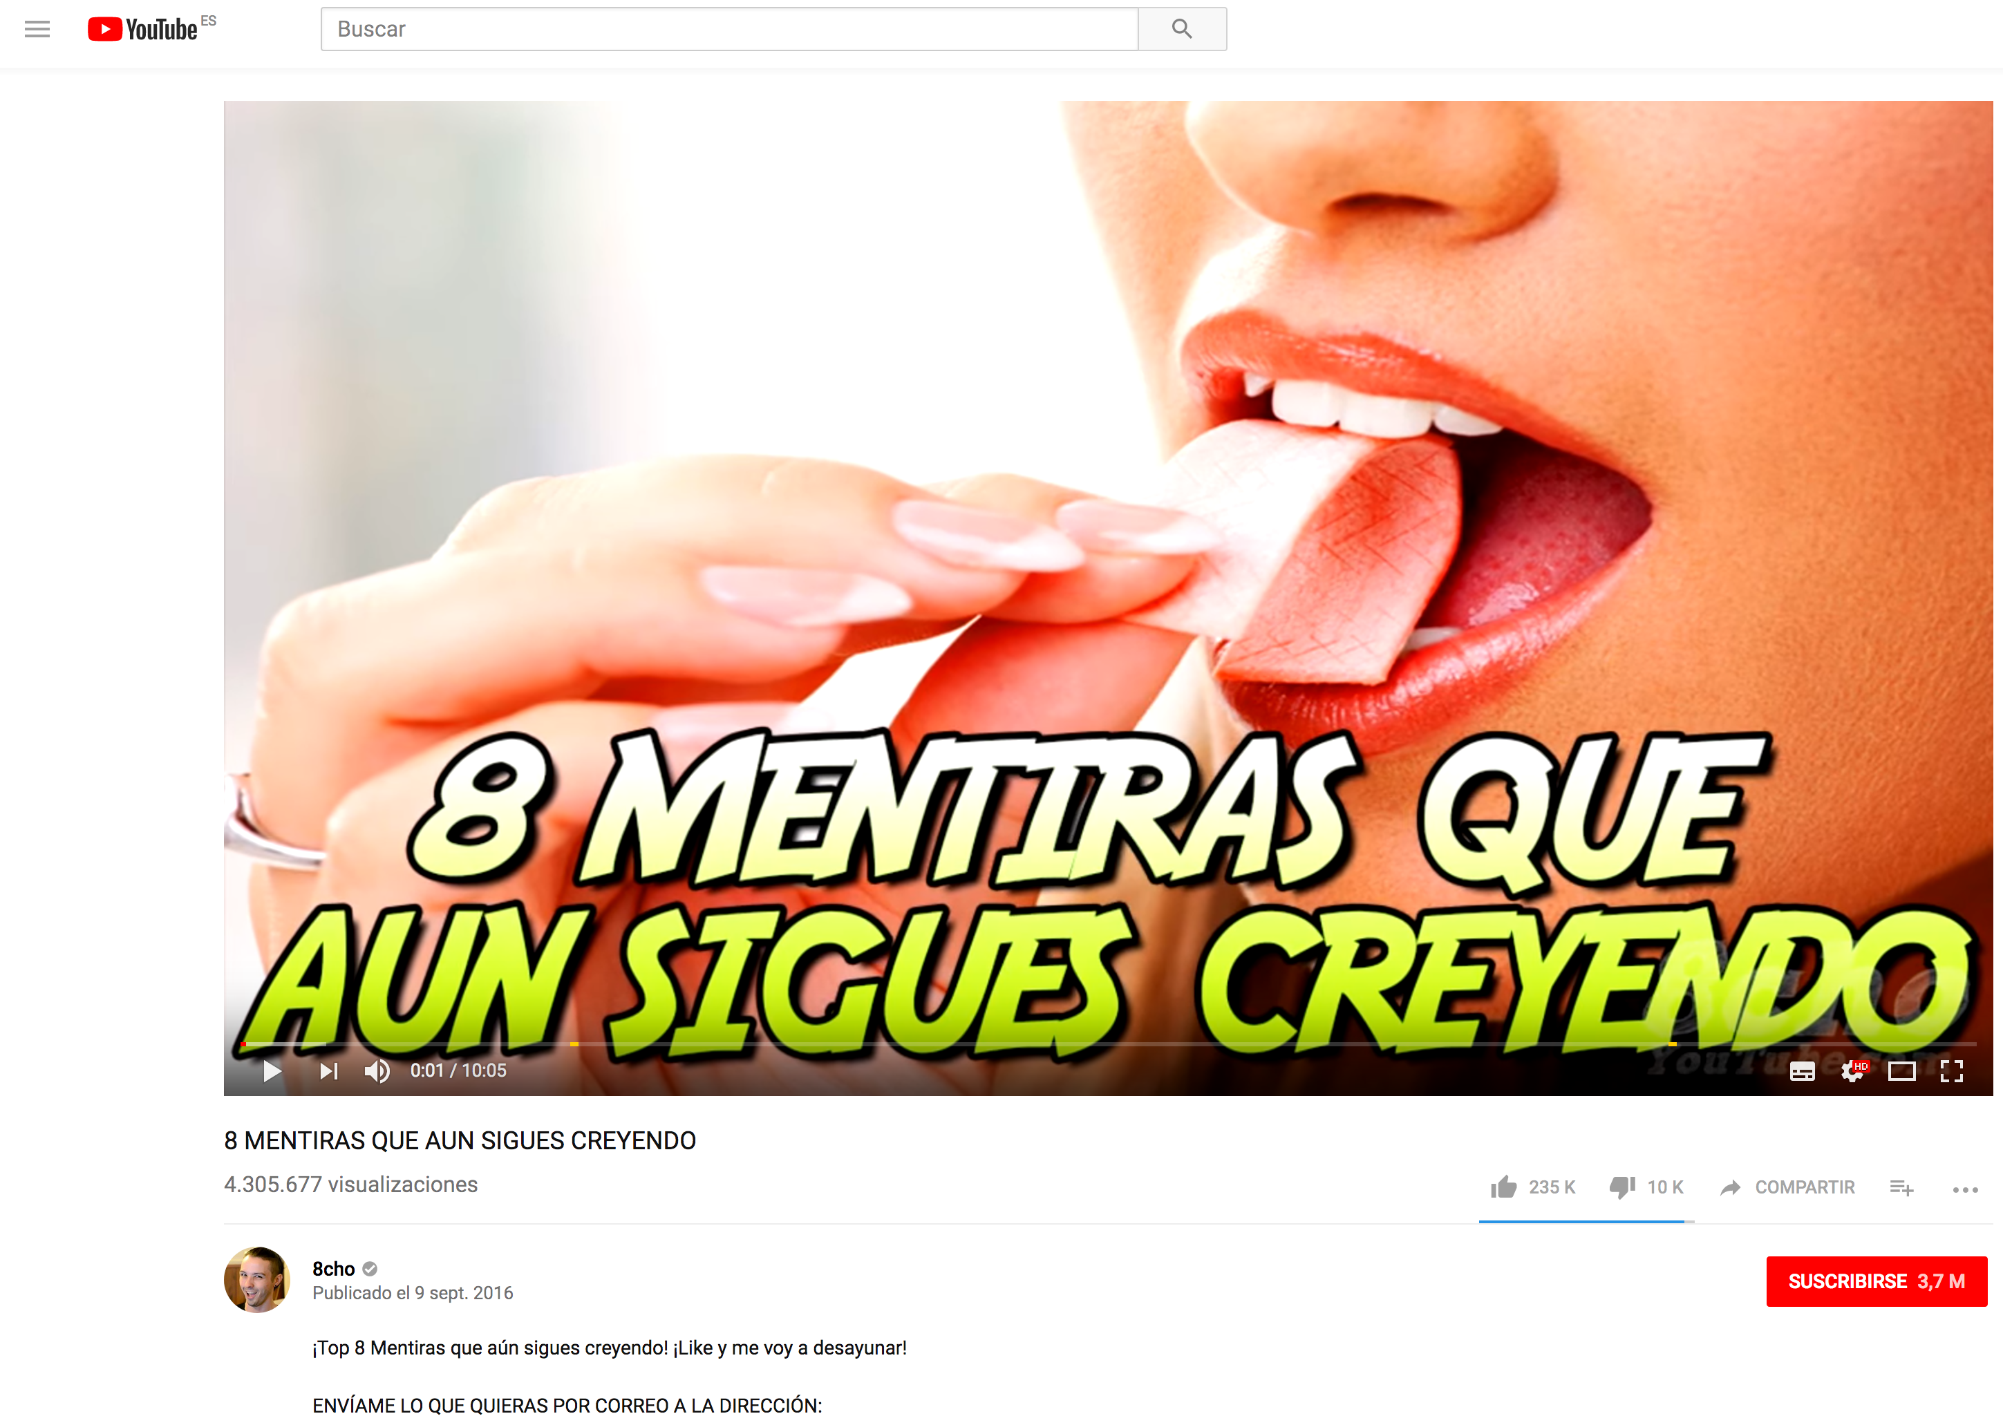
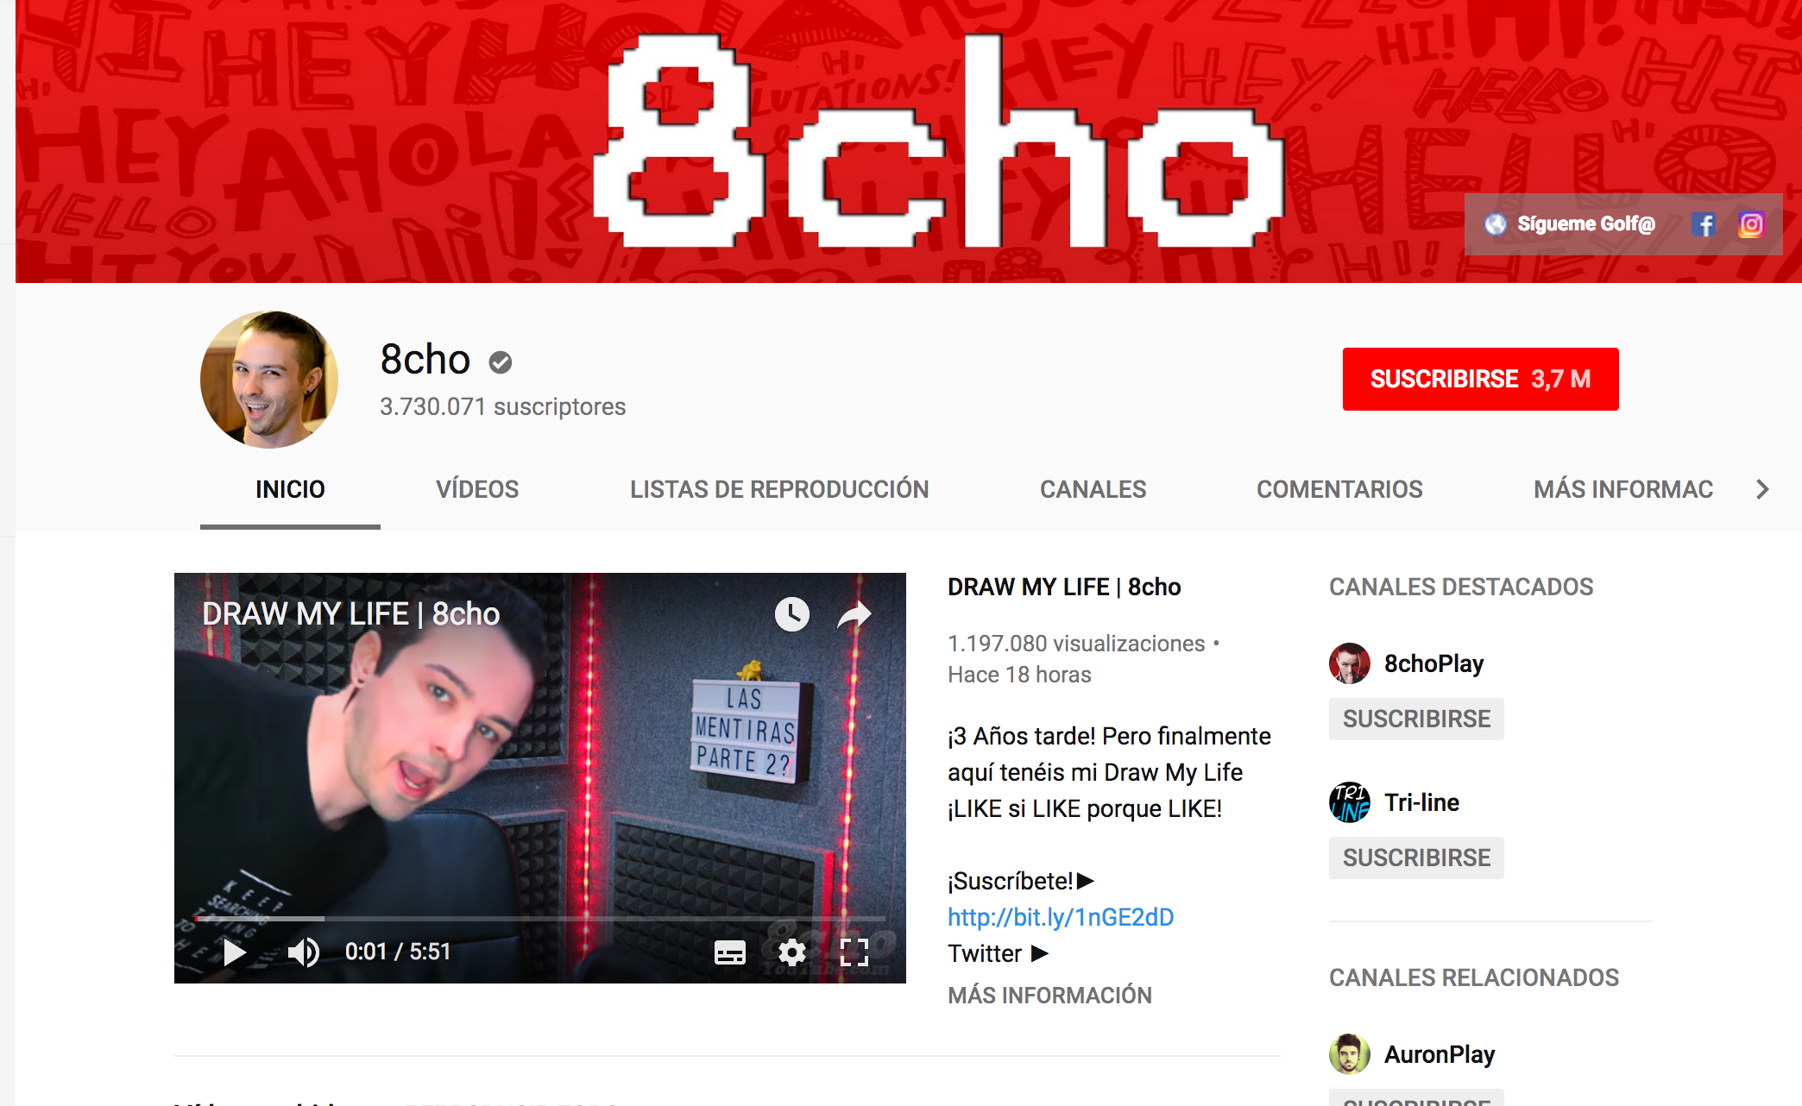

Slide 3
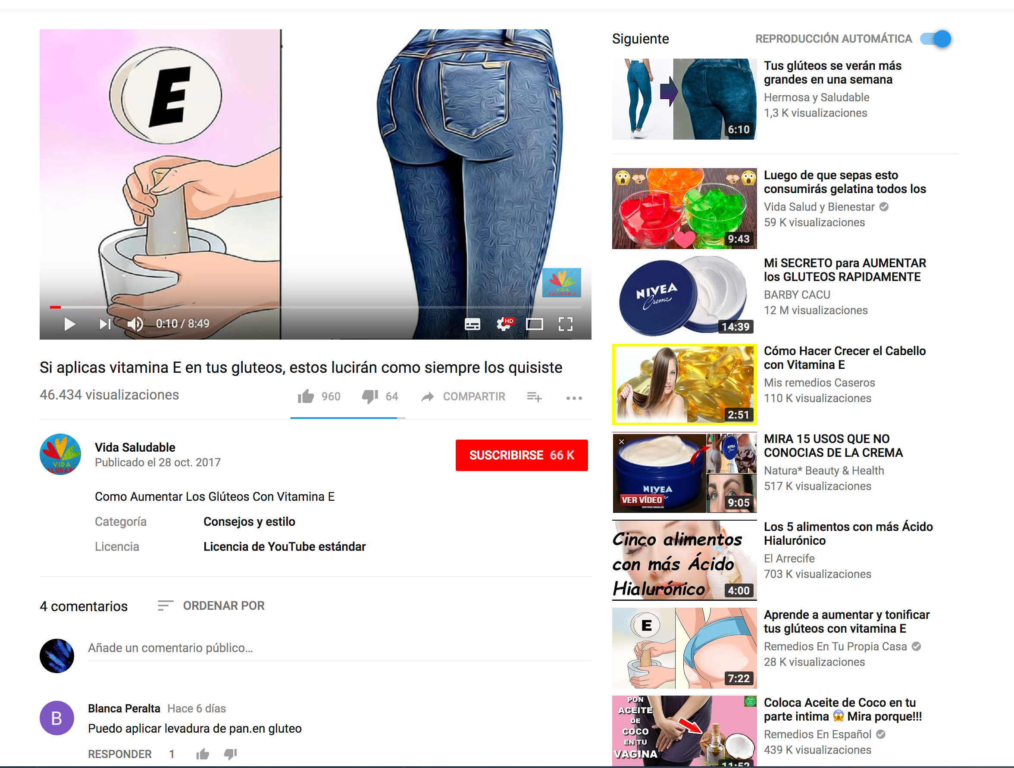
Glutis turgents o bonicos
https://www.youtube.com/watch?v=MjhH2Hih3iI
https://www.youtube.com/watch?v=FsTjHHfXqFs
No envellir o arrugues

Slide 4
Tens clar el que veus ?
ACTIVITAT
Mentides a les xaxes

Slide 5
Proposta
Activitat de recerca d’informacions falses sobre Ciències Naturals a les xarxes.
L’activitat ha de contenir.
Informació original falsa ( vídeo, blog, pàgina web, pdf, etc)
Explicació del perquè creus que és falsa (amb les fonts que ho demostren)
Exemples pareguts que has trobat a la xarxa ( o com la mentida dona la volta al món)
Un comentari sobre què t’han paregut aquest tipus de divulgacions (like, dislike, denuncia, etc)
Totes les fonts consultades bones o roïnes segons la fulla annexa (annex bibliogràfic).
Tots els treballs són hauran d’exposar-se davant dels companys mitjançant una presentació (tipo Power Point).

Slide 6
Competencies CLAUS treballades
Competència EN COMUNICACIÓ LINGÜÍSTICA.
Competència MATEMÁTICA I BÀSICA EN CIÈNCIES I TECNOLOGIA.
Competència DIGITAL.
APRENDRE A APRENDRE.
Competència SOCIAL I CÍVIQUES.
CONSCIÈNCIA I EXPRESSIONS CULTURALS.

Slide 7
ANNEX Bibliogràfic
NOM DE LA XARXA SOCIAL | TITOL DE LA FONT | DIRECCIÓ HTTP:// | PUNTS D’INTERÉS (pàg, minut, apartat) | BONA o ROïNA?

